Slide 1
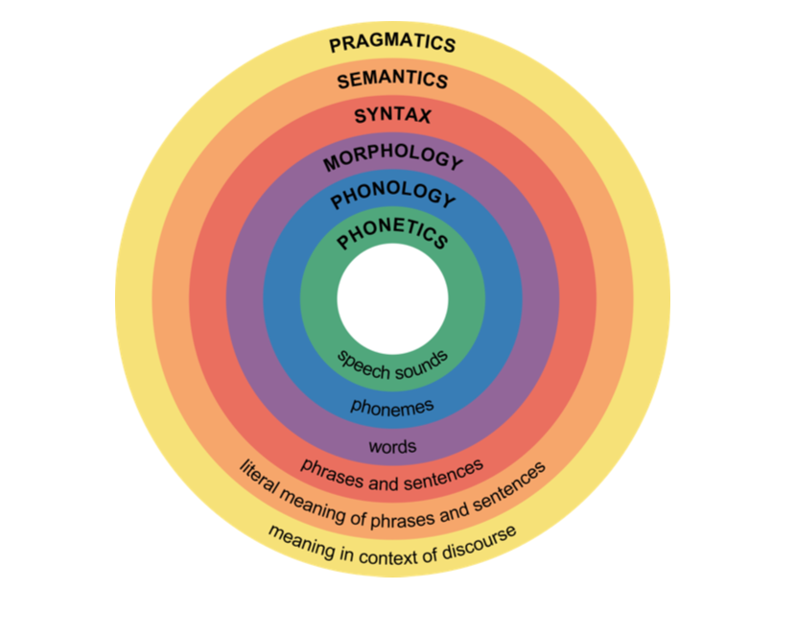
Morfologi
Hvordan ord er bygd opp, bøyes og dannes, og endrer ordklasse

Slide 2
Rose er en rose er en rose er en rose.
Tokens
Hvis vi antar at setningen er splittet på mellomrom, består den av 10 tokens: «Rose», «er», «en», «rose», «er», «en», «rose», «er», «en», «rose.»
Typer
Unike ord/enheter. Her er det 5 typer: «Rose», «er», «en», «rose», «rose.»

Slide 3
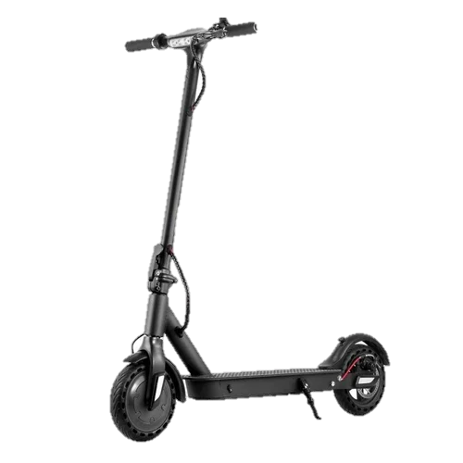
Innholdsord
Typisk substantiv, verb og adjektiv.
Åpne ordklasser: klasser som kan tilføres nye ord.
Eksempel: «elsparkesykkel», «voie», «hoppe», «rød»
«Jeg sitter på en stol»
Funksjonsord
Betegner ord som har en grammatisk funksjon.
Har lite eller ingen semantisk innhold.
Typisk artikler, preposisjoner, pronomen.
Eksempel: «i», «og», «på», «en»

Slide 4
Morfem
Den minste meningsbærende enheten av et ord.
Noen ord består av ett morfem, mens andre har flere.
Fritt morfem:
kan stå alene
«Betal» + «-ing»
Suffiks/bundet morfem:
Kan ikke stå alene
Leksem
Viser til alle ord som er former av et bestemt ord
Hus: hus, huset, hus, husene
Lemma
Leksem

Slide 5
Stamme
Grunnelementet av et ord.
Vi får stammen når vi fjerner
alle bøyningsaffikser
Rot
«kjernen» i et ord. Vi får rota når vi fjerner
alle affikser
(inkludert evt. bøyningsaffikser)
Forskningsassistentene
Uvennlig
prefiks
suffiks
stamme
bøyningssuffiks
rot

Slide 6
Bøyning
Når et ord forandrer aspekt om
tid, tall, bestemthet osv. Ordet endrer
ikke ordklasse
Avledning
Når et ord danner nye ord ved å legge
Til affikser
Betal
Fra verb..
Betaler – betalte
Endring i tid
.. til subtantiv
«Betal» + «-ing» =
«Betaling»

